Slide 1
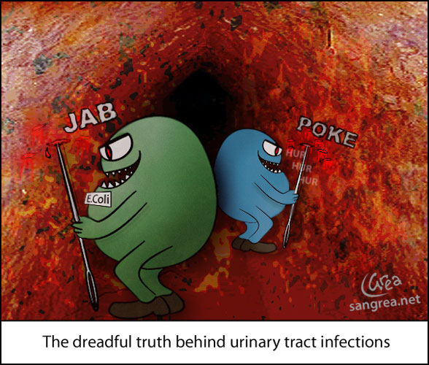
Nhiễm khuẩn đường tiểu
Ths. Lương Thị Phượng

Slide 2
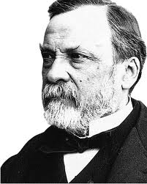
Mục tiêu
1. Chẩn đoán được nhiễm khuẩn đường tiểu trên và dưới.
2. Kể được các vi khuẩn gây NTĐT
3. Điều trị được NKĐT
4. Phòng được NKĐT
Louis Pasteur (1822-1895)

Slide 3

Nhiễm trùng đường tiểu ở trẻ em
Tần suất:
Trước sinh : 1% bệnh thận tiết niệu
Tần suất của NTĐT: 8% ở trẻ gái và 2% ở trẻ trai <7 tuổi 5,3% trẻ < 1 tuổi
Giới tính
< 6 tháng
> 3 tuổi

Slide 4
Phân loại
* Dị dạng thận
tiết niệu
Thứ phát
Tiên phát
Nhiễm trùng đường tiểu
Nhiễm trùng
đường tiểu cao
Nhiễm trùng
đường tiểu thấp
Vi khuẩn niệu
không triệu chứng
Viêm thận bể thận
Viêm bàng quang
Không sốt
BC niệu (-)
Cấy VK niệu (+) 2 lần
Sốt > 38độ5
CRP>30 mg/l
BC>15000
Sốt < 38độ5
CRP<30 mg/l
BC < 15000

Slide 5
Chẩn đoán NTĐT
Tiêu chuẩn chẩn đoán:
- VK niệu ≥ 10⁵/ml (cấy nước tiểu giữa dòng)
- BC niệu ≥ 10/vi trường (soi cặn sau ly tâm, độ phóng đại 400)
* Nếu BN có dấu hiệu LS mà VKniệu (-) → vẫn chẩn đoán là NKĐT
* Nếu BC niệu (+), không có dấu hiệu LS, 2 lần cấy VK niệu (+) đơn thuần → vẫn chẩn đoán là NKĐT
Kate Verier John (1992): “Lower and upper urinary tract infection in children”.
Oxford textbook of clinical nephrology. Oxford university press, vol 3: 1699-1716

Slide 6
Sinh lý bệnh của viêm thận bể thận
Tổn thương thận
- Vi khuẩn gây mủ
- Thâm nhiễm BCĐNTT
- Đáp ứng viêm
cytokines,TNF…
- Đáp ứng huyết động tại chỗ
- Sửa chữa,xơ (TGFβ…)
Luồng trào ngược trong thận
- Loạn sản thận
- Loạn sản nhú thận
- Tăng áp lực
- Tắc
- Luồng trào ngược
- Đáp ứng với VK của vật chủ
Lây nhiễm BQ
- RL tiểu tiện
- Cơ năng
- Thực thể
- Táo bón
- Vệ sinh
- Đáp ứng với VK của vật chủ
Luồng trào ngược
BQ-NQ
- Bệnh lý
- RL tiểu tiện
- Đáp ứng với VK của vật chủ

Slide 7
Yếu tố thuận lợi gây nhiễm khuẩn tiết niệu?
Ứ đọng nước tiểu bàng quang
Hẹp/ tắc đường tiểu
Luồng trào ngược

Slide 8
Chẩn đoán nhiễm trùng đường tiểu cao
Viêm thận bể thận
Ở trẻ lớn
Ở trẻ bú mẹ
Trẻ sơ sinh
Sốt cao rét run
Đau vùng thắt lưng
Rối loạn tiểu tiện (+)
VK niệu (+) > 10⁵/ml
BC niệu (+) -> nhiều
CRP>30
BC>15000
Sốt cao rét run
RL tiêu hóa,
Rối loạn tiểu tiện (+)
VK niệu (+) > 10⁵/ml
BC niệu (+) -> nhiều
CRP > 30
BC> 15000
Sốt cao hoặc hạ nhiệt độ
Vàng da hoặc bỏ bú
Rối loạn tiêu hóa
VK niệu (+) > 10⁵/ml
BC niệu (+) -> nhiều
CRP >30
BC tăng > 20000 hoặc hạ
* Dễ nhầm lẫn: ở trẻ SS và bú mẹ
- Đường tiêu hoá: nôn, ỉa lỏng...
- Tăng trưởng: chậm tăng trưởng
- Sốt đơn độc

Slide 9
Chỉ định xét nghiệm để chẩn đoán
Tổng phân tích nước tiểu
Tế bào niêu/ cặn niệu
Công thức máu
CRP
Siêu âm hệ thận tiết niệu
Cấy nước tiểu giữa dòng

Slide 10
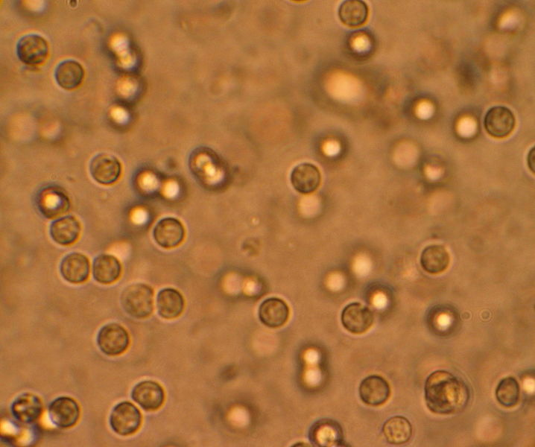
Bạch cầu niệu ở trẻ nhiễm trùng đường tiểu trên kính MO

Slide 11
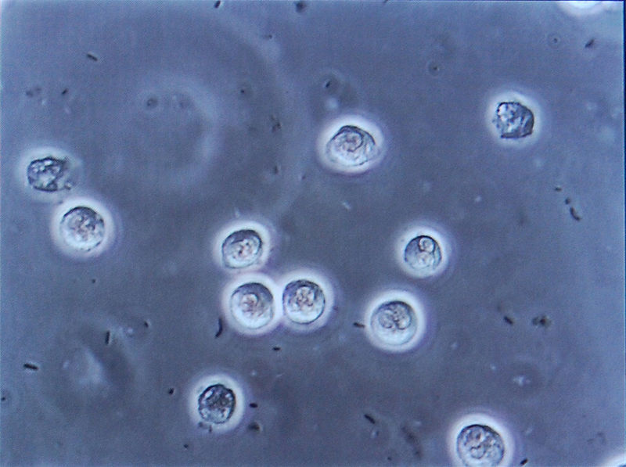
Vi khuẩn và BC ĐN TT ở nước tiểu trẻ bị NKĐT

Slide 12
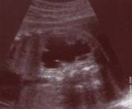
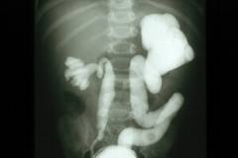
Viêm thận bể thận
Siêu âm: giãn đài bể thận
Chụp BQ ngược dòng:
luồng trào ngược BQ niệu quản

Slide 13
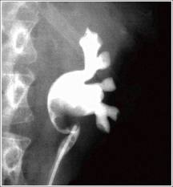
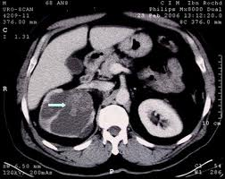
Viêm thận bể thận
X
Hội chứng đoạn nối
CT: giãn đài bể thận

Slide 14
Chỉ định chụp bàng quang ngược dòng
Siêu âm: có giãn đài bể thận
Tái phát nhiễm khuẩn đường tiểu
Viêm thận bể thận ở trẻ sơ sinh ?

Slide 15

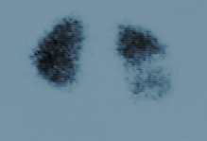
Tổn thương thận trong viêm thận-BT
Xạ hình thận DMSA
Hình ảnh chức năng và chất lượng
Phase cấp: 80 %
Sẹo thận: 25%

Slide 16
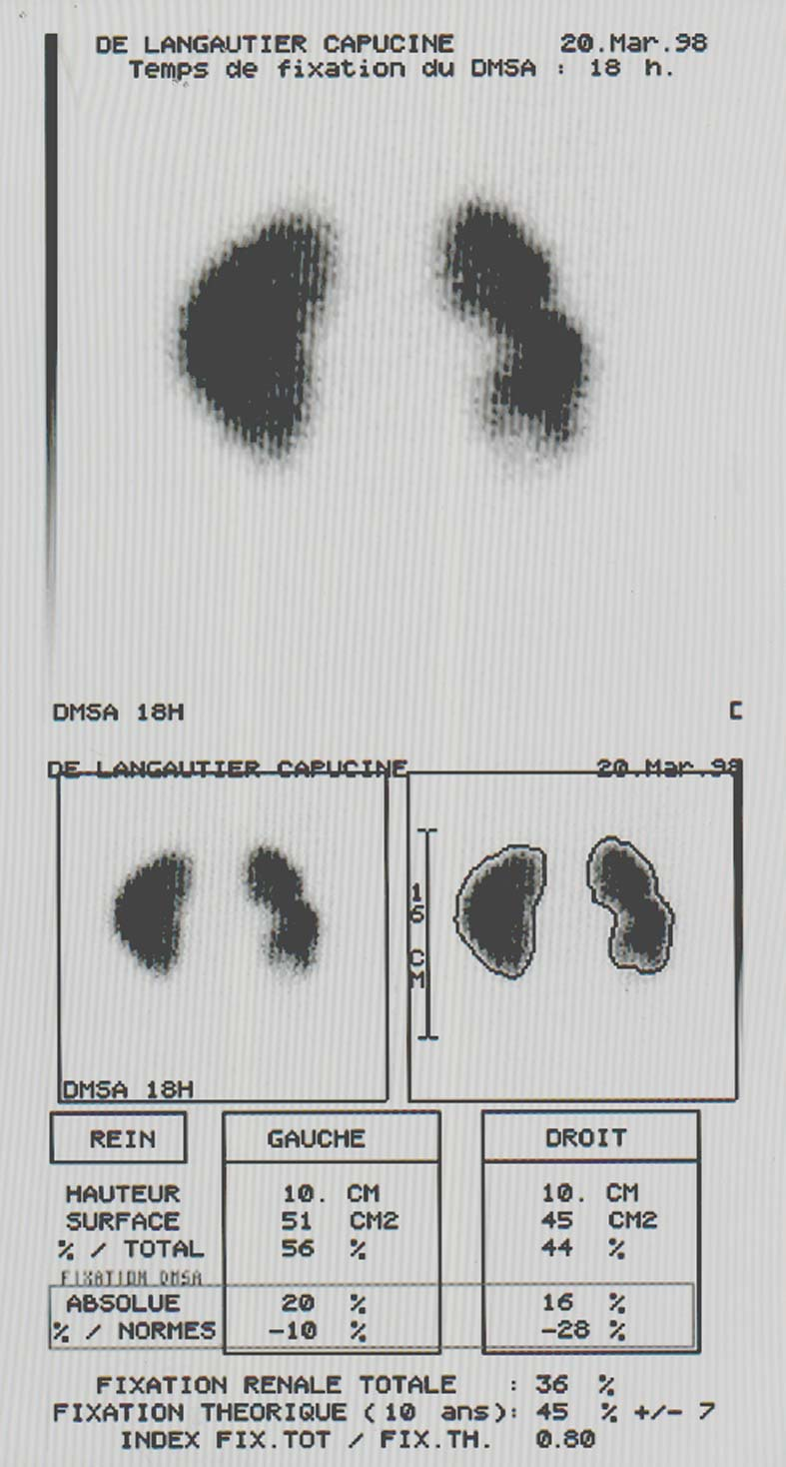
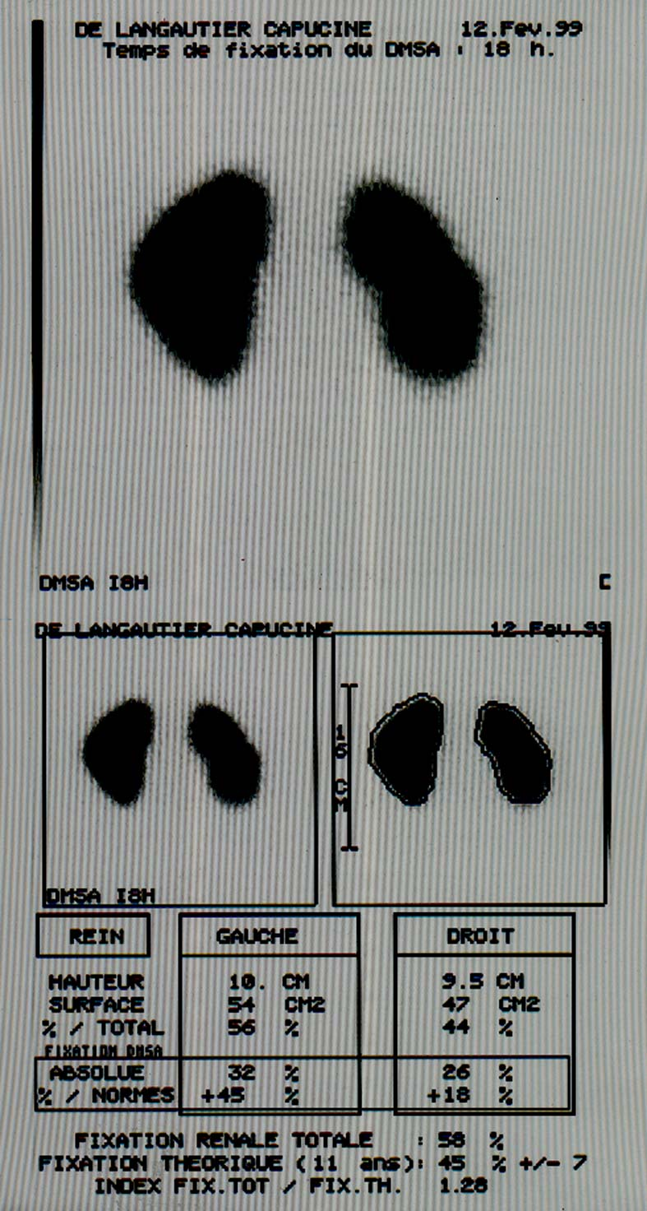
PNA phase aiguë
PNA 9 mois après

Slide 17
Phân bố VK niệu
Sỏi thận

Slide 18
Mức độ kháng với KS của E.Coli

Slide 19
Mức độ kháng với KS của E.Coli

Slide 20
Tình hình nhạy cảm KS của E.Coli sau 10năm

Slide 21
Nguyên tắc của điều trị kháng sinh
trong viêm thận bể thận
Điều trị khỏi:
+ Thải qua nước tiểu,
+ Lan toả trong tổ chức,
+ Diệt khuẩn,
Kết hợp KS ?

Slide 22
Điều trị
Khỏi : KS diệt khuẩn
Đường TM
(<18 tháng, toàn trạng thay đổi,RL tiêu hoá)
Kết hợp KS (aminosides, céphalo 3)
+ Amikacin 15 mg/kg/ngày (TB)
+ Rocephin 50 mg/kg/ngày (TM 1 lần)
Thời gian 10 ngày.
Uống

Slide 23
Sự kháng kháng sinh của E.Coli BV Nhi Trung ương 2010
E.coli chiếm 82.9% tiếp theo là Proteus 9.8% thấp nhất là Enterobacter 2.4%
 | Nhạy cảm KS |  | Kháng KS
 | Số BN | % | Số BN | %
Cotrimoxazon | 8 | 23.5 | 26 | 76.5
Cephalothin | 17 | 46.9 | 15 | 53.1
Cefuroxim | 16 | 48.5 | 17 | 51.5
Tobramicin | 12 | 48 | 12 | 48
Ceftriaxone | 17 | 50 | 16 | 47.1
Gentamycin | 19 | 55.9 | 15 | 44.1
Cefoperazone | 18 | 54.5 | 14 | 42.4
Ceftazidim | 19 | 57.6 | 14 | 42.4
Cephotaxim | 18 | 54.5 | 14 | 42.4
Norfloxacin | 29 | 85.3 | 4 | 14.7
Augmentin | 28 | 82.3 | 3 | 8.8
Amikacin | 30 | 88.2 | 3 | 8.8
Nitrofurantoin | 33 | 97.1 | 1 | 2.9
Imipenem | 34 | 100
Fosmicin | 34 | 100

Slide 24
Tỷ lệ vi khuẩn đa kháng gây nhiễm khuẩn tiết niệu ( bệnh viện TUQĐ 108 từ 2/2014 đến 2/2015)
E. coli đa kháng chiếm 46,1%
Klebsiella spp chiếm 19,7%
Pseudomonas spp chiếm 18,4%
Enterobacter spp là 6,6%
Morganella morganii là 3,9%
Acinetobacter spp và Proteus chiếm 2,9%.

Slide 25
ECOLI
KLEBSIELLA
KHÁNG: Cephalosporin : >100%
NHẠY:
imipenem và Meronem : 94,3%
Ertapenem: 97,1%
Amikacin: 94,3%
Formicin: 100%
KHÁNG:
Ciprofloxacin và Norfloxacin: 100%
Cephalosporin: 93%
Amikacin: 60%
Gentamicin: 80%
Carbapenem: 60%

Slide 26
Nguyên tắc của điều trị kháng sinh
phòng trong viêm thận bể thận
Phòng (nếu như có bệnh tiết niệu kèm theo):
KS thải qua nước tiểu
Liều tối thiểu ức chế VK trong nước tiểu,
Ức chế dính của VK

Slide 27
Điều trị phòng
▪ Phòng tiên phát : Giáo dục
Theo dõi tế bào niệu
Trẻ SS (Phát hiện trước sinh +++)
Ai ? Khi nào ? ntn ?
Trẻ nhũ nhi : luồng trào ngược

Slide 28
Điều trị phòng
Phòng thứ phát : Khi có luồng trào ngược hoặc tái phát lần 2 -> Phòng bằng
« sát khuẩn niệu »
TMT.SMX - Furanes - Céphalo I - Acide nalidixique
* Sau viêm thận BT
* Thời gian: 6 tháng, chụp BQ ngược dòng lúc trẻ biết gọi đi tiểu mà không còn luồng trào ngược

Slide 29
Nhiễm trùng đường tiểu ở trẻ sơ sinh
Có thể do nhiễm trùng từ mẹ , thường có nhiễm trùng máu
VK : LCầu B, Klebsiella, E Coli.
Nguy cơ cho thận và toàn thân --→ chọc dịch não tuỷ.
Nguy cơ khu trú thứ phát (viêm khớp)
Nhập viện
ĐTrị KS TM kéo dài
Tìm kiếm bệnh tiết niệu? (luồng trào ngược 26%)

Slide 30
Sinh lý bệnh của viêm bàng quang
Lây nhiễm BQ
- RL tiểu tiện
- Cơ năng
- Thực thể
- Táo bón
- Vệ sinh
- Đáp ứng với VK của vật chủ

Slide 31
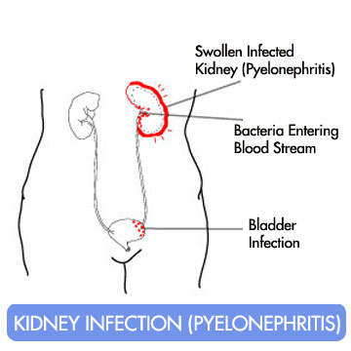
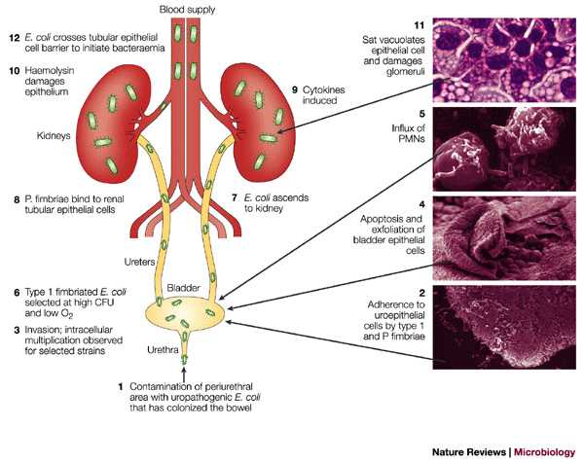
Viêm bàng quang
Thấp

Slide 32
Chẩn đoán nhiễm trùng đường tiểu thấp
Viêm bàng quang
Sốt nhẹ hoặc không sốt
Rối loạn tiểu tiện rõ: đái buốt, đái dắt, đái máu, đái rặn…
VK niệu (+) > 10⁵/ml
BC niệu (+) -> nhiều
CRP < 30 mg/l
BC < 15000

Slide 33
Viêm BQ cấp
XN thăm dò :
- SÂ.
-Chụp BQ ngược dòng nếu:
+ Tái đi tái lại VBQ
+ hoặc rối loạn tiểu tiện mặc dù đã điều trị
+ hoặc siêu âm nghi ngờ
Các trường hợp đặc biệt : CMV, adénovirus -> Đái máu

Slide 34
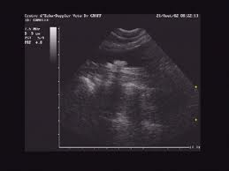
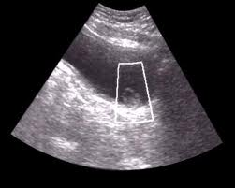
Viêm bàng quang cấp
Viêm bàng quang cấp

Slide 35
Viêm BQ cấp
Tác nhân:
+ Vi khuẩn: E.Coli, Proteus, Klebsiella…
+ Các trường hợp đặc biệt : CMV, polyomavirus BK, Adénovirus…
+Thuốc: cyclophosphamide hoặc ifosfamide

Slide 36
Viêm BQ cấp
Điều trị :
+ Vi khuẩn: KS đường uống
+ Virus: thảo luận dùng cédofovir 5 mg/kg truyền
trong 1 h

Slide 37
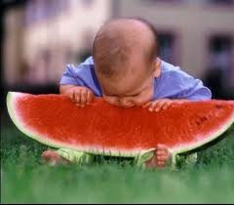
Nhiễm trùng đường tiểu
Phòng:
Vệ sinh
Uống nhiều nước
Không nhịn tiểu
Test thử, siêu âm
Phòng thứ phát

